Slide 1
Étape 1 : Introduction à l' évaluation des besoins
Notes:
L'objectif de l'étape 1 est de comprendre l'étendue du défi du programme de santé et d'identifier comment la gestion des connaissances (GC) peut aider à le résoudre. Plus précisément, l'objectif de cette étape fondamentale est de découvrir les besoins et les lacunes en matière d'information du personnel de votre programme de santé qui, s'ils sont traités, pourraient contribuer à améliorer l'efficacité de votre programme. Selon les résultats, la GC peut être un élément central de la solution ou jouer un rôle de soutien à d'autres stratégies.
NOTE AU FORMATEUR : Le kit de formation ne conduira pas les participants à l'élaboration proprement dite d'une évaluation des besoins.

Slide 2
Étape 1 : Évaluer les besoins
Ce document a pour objectif :
Comprendre pourquoi il est important d'évaluer les besoins en connaissances dans votre programme.
Expliquer le but et l'utilisation des méthodologies communes d'évaluation de la GC.
Examiner le processus de mise en œuvre du plan d'évaluation des besoins en connaissances pour votre programme de santé.
Notes:
Au cours de cette présentation, je passerai en revue les sujets et présenterai une variété de solutions et de réponses. Pendant que je passe en revue ces sujets, prenez des notes dans votre cahier d'exercices. Dans de nombreux cas, ces pensées peuvent contribuer à former le début du processus. Il est probable que vous devrez vous entretenir avec d'autres personnes de votre équipe ou de votre organisation.

Slide 3
Qu'est-ce qu'une évaluation des besoins ?
Une technique pour :
Évaluation de la capacité actuelle des systèmes et processus de gestion des connaissances
Déterminer les préférences actuelles et le comportement en matière de recherche d'informations de votre principal groupe d'utilisateurs ou de votre principal public.
Identifier les lacunes et les priorités à traiter afin de répondre aux besoins des publics en matière de gestion des connaissances.
Notes:
Personnalisé en fonction des utilisateurs cibles et des objectifs du programme
Se réfère à l'évaluation des besoins des publics externes.

Slide 4
Pourquoi procéder à une évaluation des besoins ?
L'évaluation des besoins peut aider les praticiens de la GC à améliorer la qualité des décisions et les résultats des performances en alignant les activités de GC sur les conclusions de l'évaluation.
Plus précisément, grâce à l'évaluation des besoins, vous pouvez :
Développer des programmes et des politiques fondés sur des preuves et axés sur les besoins de vos utilisateurs/publics.
Combler les lacunes en matière de connaissances et améliorer les systèmes et processus d'échange de connaissances.
Notes:
Un examen systématique des actifs de connaissances et de la manière dont ils contribuent aux activités clés de votre organisation.
Couvre à la fois les connaissances explicites (informations contenues dans les documents et les données) et les connaissances tacites (compétences, expérience et aptitudes des personnes).
Identifie les flux de connaissances et les lacunes en matière de connaissances.
Réalisé au début d'un projet ou d'une activité afin d'en déterminer l'orientation/le déroulement.
SOURCE : Straits Knowledge 2014

Slide 5
Quatre étapes pour commencer
Comprendre les besoins en matière de connaissances, les lacunes, les réseaux, les principales parties prenantes et les ressources :
Identifier le but, les objectifs et les questions clés de l'évaluation.
Identifier le public.
Examinez ce qui est déjà connu.
Planifier la collecte de nouvelles données si nécessaire et si les ressources sont disponibles.

Slide 6
Identifier le but, les objectifs et les questions clés de l'évaluation.
Avant de procéder à une évaluation des besoins en connaissances, les gestionnaires de programmes doivent identifier le but et les objectifs de l'évaluation et déterminer le public visé (c'est-à-dire les personnes dont les besoins en connaissances seront étudiés).
L'évaluation permettra-t-elle d'identifier les besoins et les atouts en matière de connaissances au sein de votre organisation ?
Ou bien l'évaluation identifiera-t-elle les besoins en connaissances des consommateurs actuels ou potentiels des ressources de votre organisation, ou ceux d'un autre groupe de parties prenantes externes ?
Notes:
Les responsables doivent ensuite réfléchir à la ou aux questions auxquelles ils souhaitent que l'évaluation réponde. Définir la ou les questions aide les gestionnaires à rédiger des objectifs pertinents et permet de s'assurer que toutes les personnes impliquées dans l'évaluation comprennent le but, l'objectif et la portée de l'évaluation. La définition de ces questions aide également les gestionnaires de programmes à décider de la méthodologie d'évaluation à utiliser et de la manière de collecter et d'analyser les données.

Slide 7
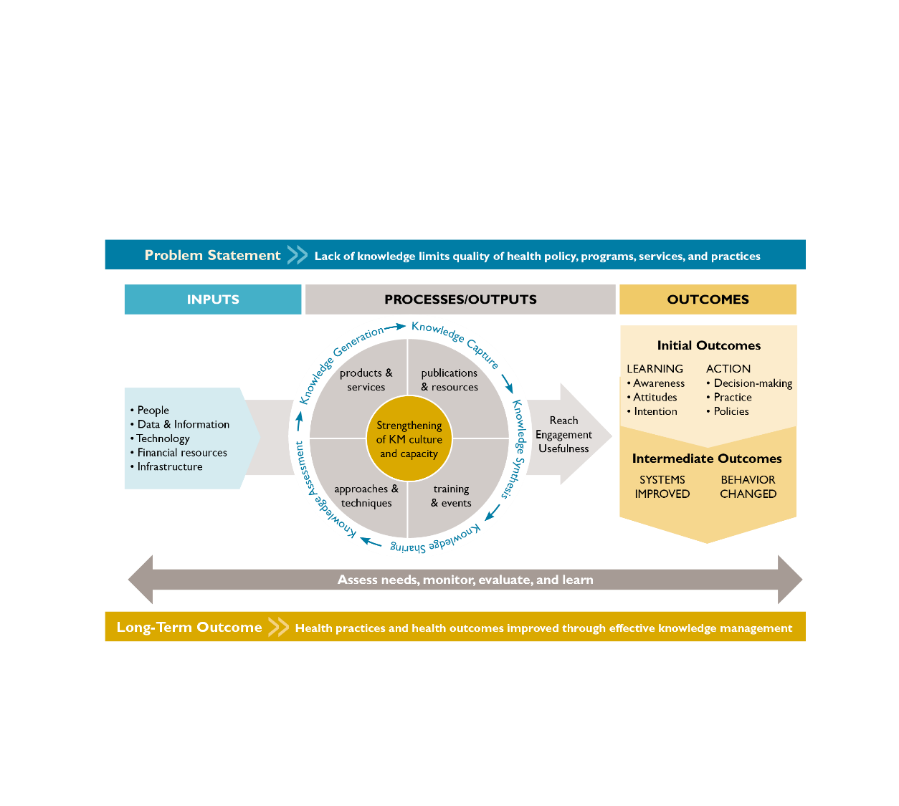
Modèle logique de gestion des connaissances pour la santé mondiale
L'évaluation des besoins porte sur les intrants et les processus afin d'informer la conception de la stratégie et le développement des activités.
Notes:
Le modèle logique de gestion des connaissances pour la santé mondiale (KM4GH) (Figure 1), développé par le Global Health Knowledge Collaborative pour aider à la planification et à l'évaluation des interventions de GC dans les programmes de santé mondiale, fournit un cadre utile pour cibler la portée de votre évaluation des besoins en soulignant les domaines d'intérêt potentiels, des entrées et processus aux sorties et résultats :
Les intrants comprennent les ressources investies ou utilisées par une intervention de GC, telles que les ressources humaines et financières, la technologie et l'infrastructure.
Ces données alimentent cinq processus qui, ensemble, constituent le cycle de la GC : évaluation, génération, saisie, synthèse et partage des connaissances.
Ces processus fonctionnent ensemble pour créer les principaux résultats-les produits et les approches de GC allant des sites Web et des publications aux ateliers de formation et aux communautés de pratique-qui sont mesurés en termes de portée, d'engagement et d'utilité.
Enfin, le modèle logique décrit les avantages pour les utilisateurs en ce qui concerne leurs connaissances, leurs compétences, leurs attitudes, leurs comportements ou leur état de santé. Ces avantages, ou résultats, sont attendus à trois niveaux (initial, intermédiaire et à long terme).
NOTE AU FORMATEUR : Voir l'étape 5 : Évaluer et évoluer pour plus d'informations sur les résultats attendus des interventions de GC, et le Guide de suivi et d'évaluation de la gestion des connaissances dans les programmes de santé mondiaux pour une description plus complète de l'ensemble du modèle logique (Ohkubo et al., 2013).

Slide 8
Identifier le public.
Définissez clairement le public primaire.
Recueillez-vous des informations sur les prestataires de soins de santé ou les gestionnaires de programmes ?
À quel niveau du système de santé votre public opère-t-il ?
Y a-t-il des problèmes spécifiques à ce public qui font qu'il est plus important d'évaluer ses besoins en connaissances que d'autres publics ?
Ce public a-t-il des obstacles importants à l'accès et à l'utilisation des connaissances pour éclairer son travail ?
Comment les publics potentiels se rattachent-ils aux priorités nationales, régionales et locales en matière d'amélioration des programmes et des résultats de santé ?
Prennez en compte les disparités entre les sexes dans l'accès à l'information.
Notes:
Approfondissez et identifiez des sous-groupes spécifiques (O'Sullivan et al., 2003 ; DHHS, 2008), par exemple, les sages-femmes travaillant au niveau de la clinique, les agents de santé communautaires dans une région géographique particulière, ou les directeurs d'établissement. Réfléchissez aux raisons pour lesquelles vous choisissez un public particulier plutôt qu'un autre (Cavanagh & Chadwick, 2005).

Slide 9
Examinez ce qui est déjà connu.
Sources communes de connaissances existantes
Données d'enquête
démographique et de santé
Données du recensement national
Statistiques sur les services
Revues de la littérature
Rapports d'évaluation d'autres
Programmes de santé pertinents
Rapports de gestion
Documents de politique
Évaluation des besoins en formation
Plans d'action
Avant de collecter de nouvelles données, effectuez une étude documentaire pour voir si les données et les informations dont vous avez besoin existent déjà.
Par exemple, vous pouvez effectuer une recherche documentaire ou contacter des collègues pour déterminer si des rapports ou des publications ont recueilli des informations concernant les besoins en connaissances de votre public défini.
Notes:
La recherche, la collecte et l'analyse des données et informations existantes sont des moyens relativement peu coûteux de connaître les besoins des publics.
NOTE AU FORMATEUR : Demandez aux participants quels autres types de sources existantes ils pourraient utiliser.

Slide 10
Plan pour collecter de nouvelles données, si nécessaire et si les ressources sont disponibles.
Si les informations dont vous avez besoin n'existent pas encore, vous devrez collecter des données originales, tant sur le plan quantitatif que qualitatif. Il est important de considérer les deux approches de collecte de données. Parmi les méthodes courantes de collecte de données sur les besoins en connaissances, citons les suivantes :
Analyses de l'environnement
Entretiens avec des informateurs clés
Enquêtes
Groupes de discussion
Cartographie du réseau (ou Net-Map)
Notes:
La cartographie de réseau (ou Net-Map), un outil de cartographie sociale qui combine les aspects visuels de la création d'une carte avec un entretien individuel ou de groupe, est une méthode particulièrement utile pour collecter des données sur des questions clés concernant les besoins en connaissances et le partage des connaissances, par exemple, comment les informations sur un sujet particulier sont partagées entre les agents de santé à différents niveaux du système de santé. Vous trouverez de plus amples informations sur ces approches méthodologiques dans le Guide de suivi et d'évaluation de la gestion des connaissances dans les programmes de santé mondiale (Ohkubo et al., 2013).

Slide 11
Quelques objections et réponses courantes
Objection commune | Réponse possible
Nous connaissons déjà les besoins du public. | Souvent, les besoins ne sont pas aussi clairs. Il peut y avoir des différences d'opinion entre les parties prenantes. Dans ces cas, il vaut la peine de mener une évaluation formelle des besoins pour clarifier les problèmes ou de prévoir des activités pour affiner les besoins dans le cadre des activités de démarrage de l'intervention de GC.
Nous sommes occupés. Nous voulons y aller ! | En prenant le temps de procéder à une évaluation des besoins, vous vous assurez que la stratégie et les activités que vous mettez en place (et les ressources que vous dépensez) répondent à un besoin réel.
Nous n'avons pas le temps de faire une enquête. | Nous ne suggérons pas que vous deviez mener une enquête scientifique à grande échelle. Vous pouvez collecter des données utiles en quelques heures. Par exemple, vous pouvez vous rendre à une réunion à laquelle participe votre public clé et lui poser quelques questions. Il existe différents degrés d'exhaustivité en termes d'évaluation des besoins.
Nous ne savons pas comment faire. | Cela n'a pas besoin d'être parfait ou compliqué ! N'oubliez pas que tout type de collecte d'informations est presque toujours préférable à l'absence totale de collecte d'informations. Recherchez des outils que vous pouvez adapter dans le kit de formation qui accompagne le projet.
Notes:
Vous pouvez rencontrer des objections à la collecte de nouvelles données. Certaines objections et réponses courantes sont présentées ici (Université du Kansas, 2016).
Parfois, le besoin est très clair, et personne n'a de doute à ce sujet. Dans ces cas, il n'est pas nécessaire de collecter de nouvelles données. Mais prenez le temps de réfléchir à tous les problèmes, obstacles et facteurs de facilitation et parlez aux principales parties prenantes pour vous assurer que vous ne manquez rien.
CONSEIL : Toute forme de collecte d'informations est presque toujours préférable à l'absence totale de collecte d'informations !

Slide 12
Supplément : Guide d'évaluation des besoins K4Health
Publié : 2011 (mis à jour en 2013)
Contexte : Basé sur l'expérience de K4Health dans l'évaluation des besoins au niveau mondial et national : Malawi, Sénégal, Pérou, Éthiopie et Inde
Contenu :
Conseils pour l'utilisation de diverses méthodologies
Études de cas
Outils, instruments et matériels de formation
Conseils pour la diffusion des résultats
Notes:
Pour plus de détails, consultez le supplément : K4Health Guide for Conducting Health Information Needs Assessments. Il a été développé dans quatre buts :
Partager une méthodologie pour mener des évaluations des besoins en information sur la PF/SR aux niveaux mondial et national.
Partager les leçons apprises, présenter les résultats globaux des évaluations des besoins K4Health, et fournir des conseils pour d'autres personnes menant des évaluations similaires.
Fournir des exemples d'instruments d'évaluation des besoins, des modèles et du matériel de formation, qui peuvent être adaptés pour de futures évaluations.
Discuter de la diffusion des résultats, notamment du matériel et des réunions.
https://www.k4health.org/sites/default/files/k4health-guide-for-conducting-health-information-needs-assessments-oct2015-update.pdf

